Slide 1
SISTEM APLIKASI PEMBAYARAN SPP
KELOMPOK 2

Slide 2
Kelompok 2
Farras Iqbal Tawakal Nur Aini
Raja Syah Wibi Argian
Faiz Zaki Syafaro Banyu
Ibrahimovich Ray Haditama

Slide 3
Manfaat Aplikasi
1. Sekolah dapat dengan mudah mengurus segala keperluan administrasi dan akademik.
2. Dengan sistem pembayaran SPP berbasis aplikasi tersebut, maka proses penyimpanan dan pemeliharaan data dalam database menjadi lebih mudah.
3. Sistem pembayaran SPP berbasis aplikasi tersebut, dapat memudahkan admin dalam mengolah data pembayaran SPP.
4. Mempermudah pelaporan pembayaran SPP kepada admin/atasan.

Slide 4
Tujuan dari aplikasi
1. Mempermudah admin untuk mendata siswa yang melakukan transaksi.
2. Memperbaiki sistem manual menjadi sistem komputer yang lebih efisien baik dari segi waktu maupun tenaga.

Slide 5
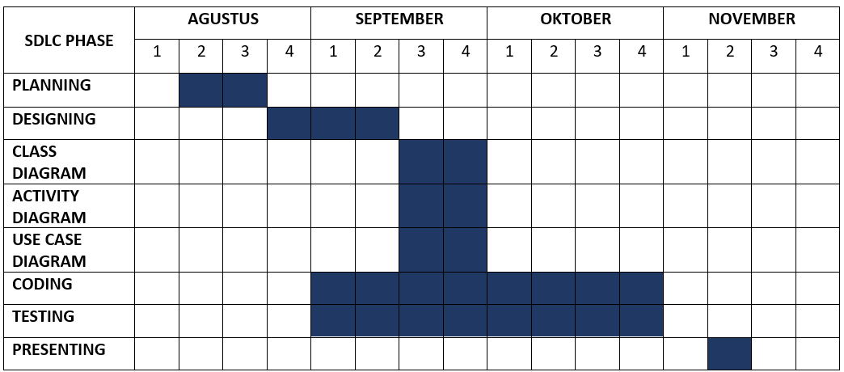
—Timeline
Dalam perancangan aplikasi dan proses pembuatan aplikasi “SPP Pintar” ini akan menghabiskan waktu dalam 4 bulan dengan rincian sebagai berikut ini :

Slide 6
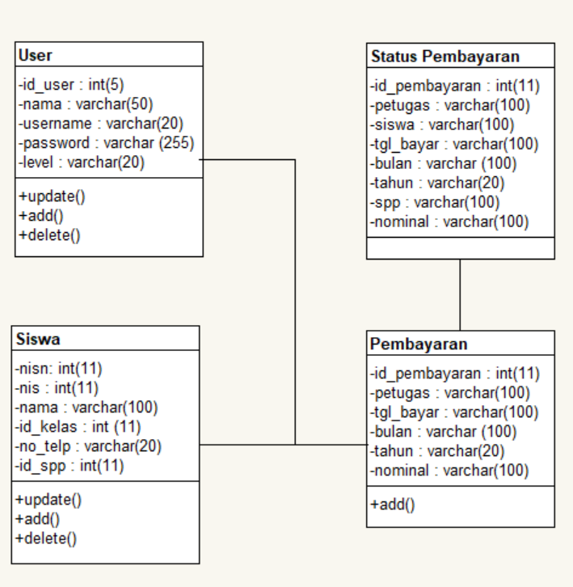
—Class Diagaram
Class adalah sebuah spesifikasi yang jika diinstansiasi akan menghasilkan sebuah objek dan merupakan inti dari pengembangan dan desain berorientasi objek. Class menggambarkan keadaan (atribut/properti) suatu sistem, sekaligus menawarkan layanan untuk memanipulasi Keadaan tersebut (metoda/fungsi/operasi). Diagram Class menggambarkan struktur dan deskripsi Class, paket dan objek serta hubungan satu sama lain seperti containment, pewarisan, asosiasi, dan lain-lain. Kelas memiliki tiga area pokok : yaitu Nama class, Atribut, dan Metode.

Slide 7
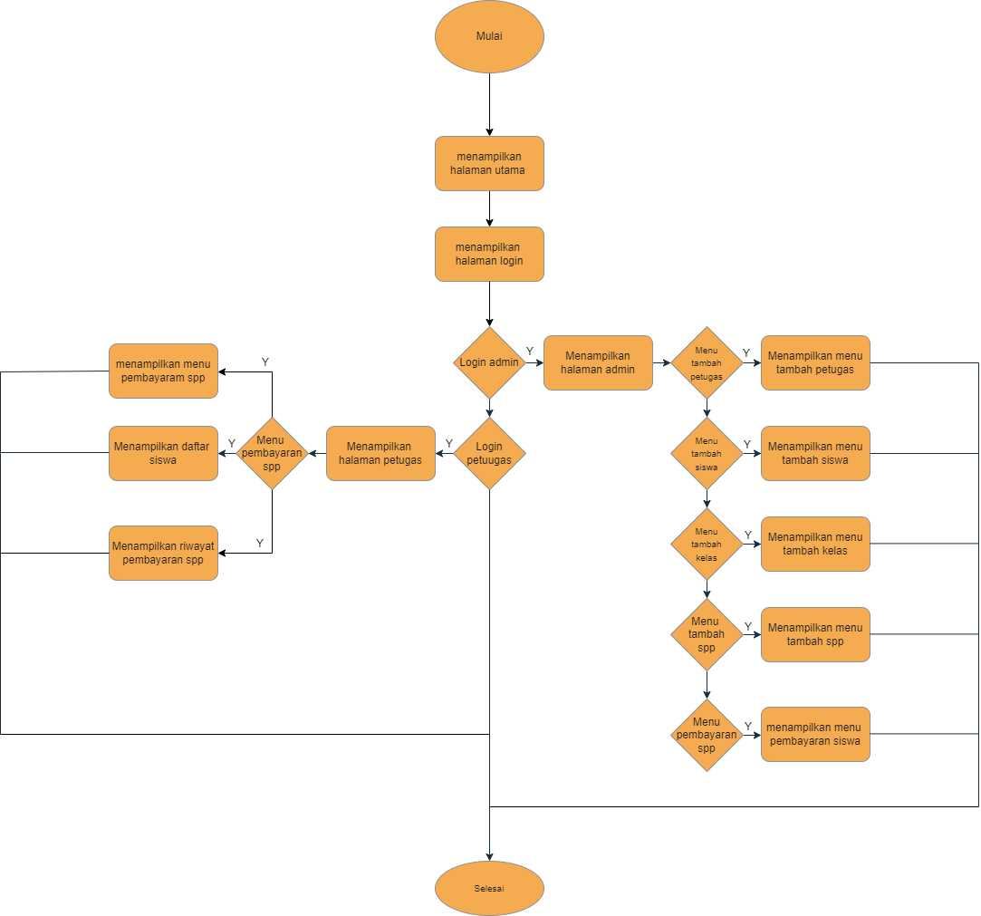
—Flowchart
Flow Chart adalah sebuah jenis diagram yang mewakili algoritma, alur kerja atau proses, yang menampilkan langkah-langkah dalam bentuk simbol-simbol grafis, dan urutannya dihubungkan dengan panah. Diagram ini mewakili ilustrasi atau penggambaran penyelesaian masalah.
pada halaman utama pengunjung diarahkan untuk mulai, menampilkan halaman utama, lanjut lanjut jika ingin login admin, masuk ke login admin, setelah dan admin akan menampilkan halaman admin, disediakan menu tambah petugas, menu tambah kelas, menu tambah spp, dan menu pembayaran spp.

Slide 8
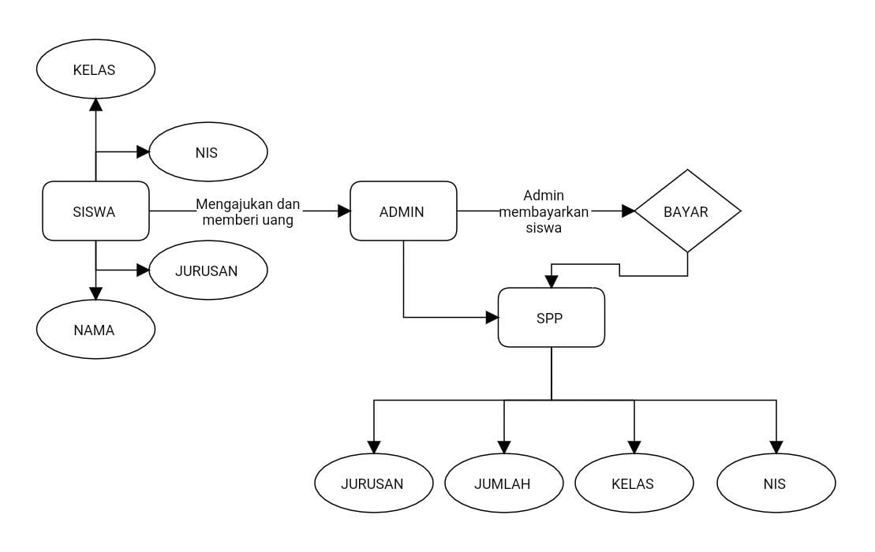
—ERD
Entity Relationship Diagram (ERD) adalah suatu diagram yang digunakan untuk merancang suatu basis data, dipergunakan untuk memperlihatkan hubungan atau relasi antar entitas atau objek yang terlihat beserta atributnya.

Slide 9
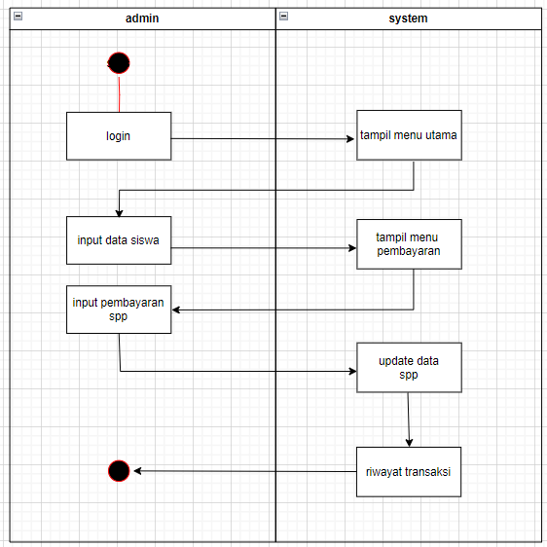
—Activity Diagram
Activity Diagram atau Diagram aktivitas adalah bentuk visual dari alur kerja yang berisi aktivitas dan tindakan, yang juga dapat berisi pilihan, atau pengulangan. Dalam Unified Modeling Language(UML), diagram aktivitas dibuat untuk menjelaskan aktivitas komputer maupun alur aktivitas dalam organisasi. Selain itu diagram aktivitas juga menggambarkan alur kontrol secara garis besar.

Slide 10
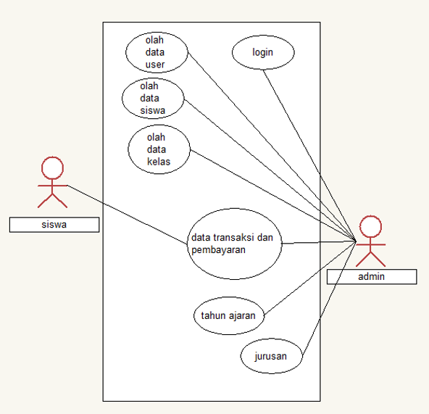
—Use Case Diagram
merupakan model diagram UML yang digunakan untuk menggambarkan requirement fungsional yang diharapkan dari sebuah sistem. Use Case diagram adalah diagram use case yang digunakan untuk menggambarkan secara ringkas siapa yang menggunakan sistem dan apa saja yang bisa dilakukannya.

Slide 11
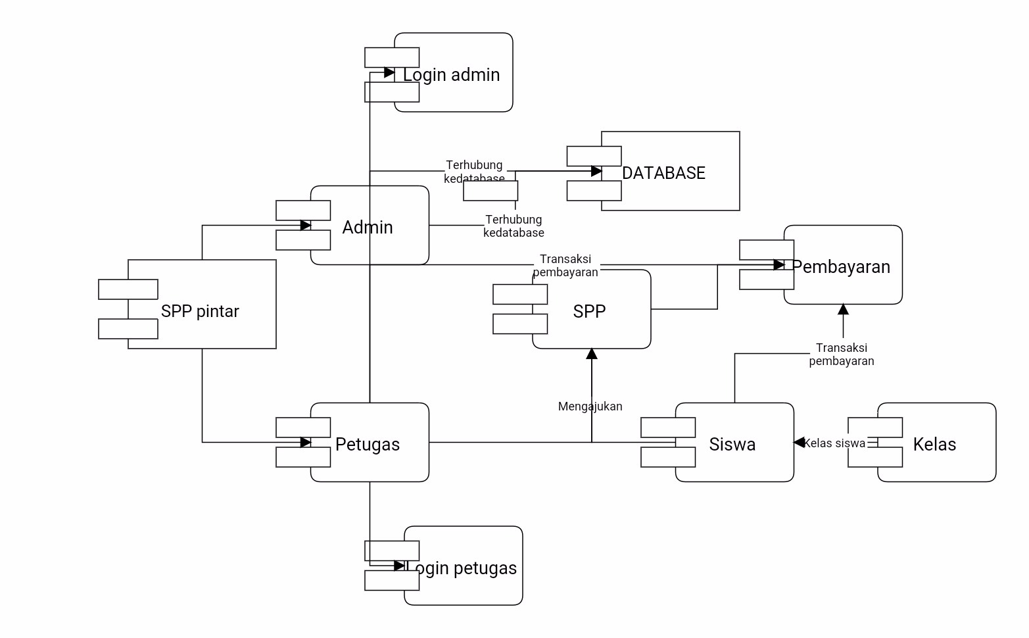
—Component Diagram
komponen diagram adalah diagram yang menggambarkan struktur fisik dari sebuah sistem dan digunakan untuk mengilustrasikan bagaimana kode program dibagi menjadi beberapa komponen, dan mendeskripsikan hubungan antar komponen. Diagram komponen memberikan gambaran tingkat tinggi dan sederhana dari sebuah sistem

Slide 12
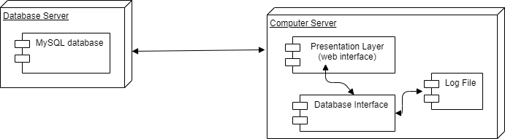
—Deployment Diagram
Deployment Diagram adalah salah satu model diagram dalam UML untuk mengerahkan artefak dalam node. Deployment diagram digunakan untuk memvisualisasikan hubungan antara software dan hardware.

Slide 13
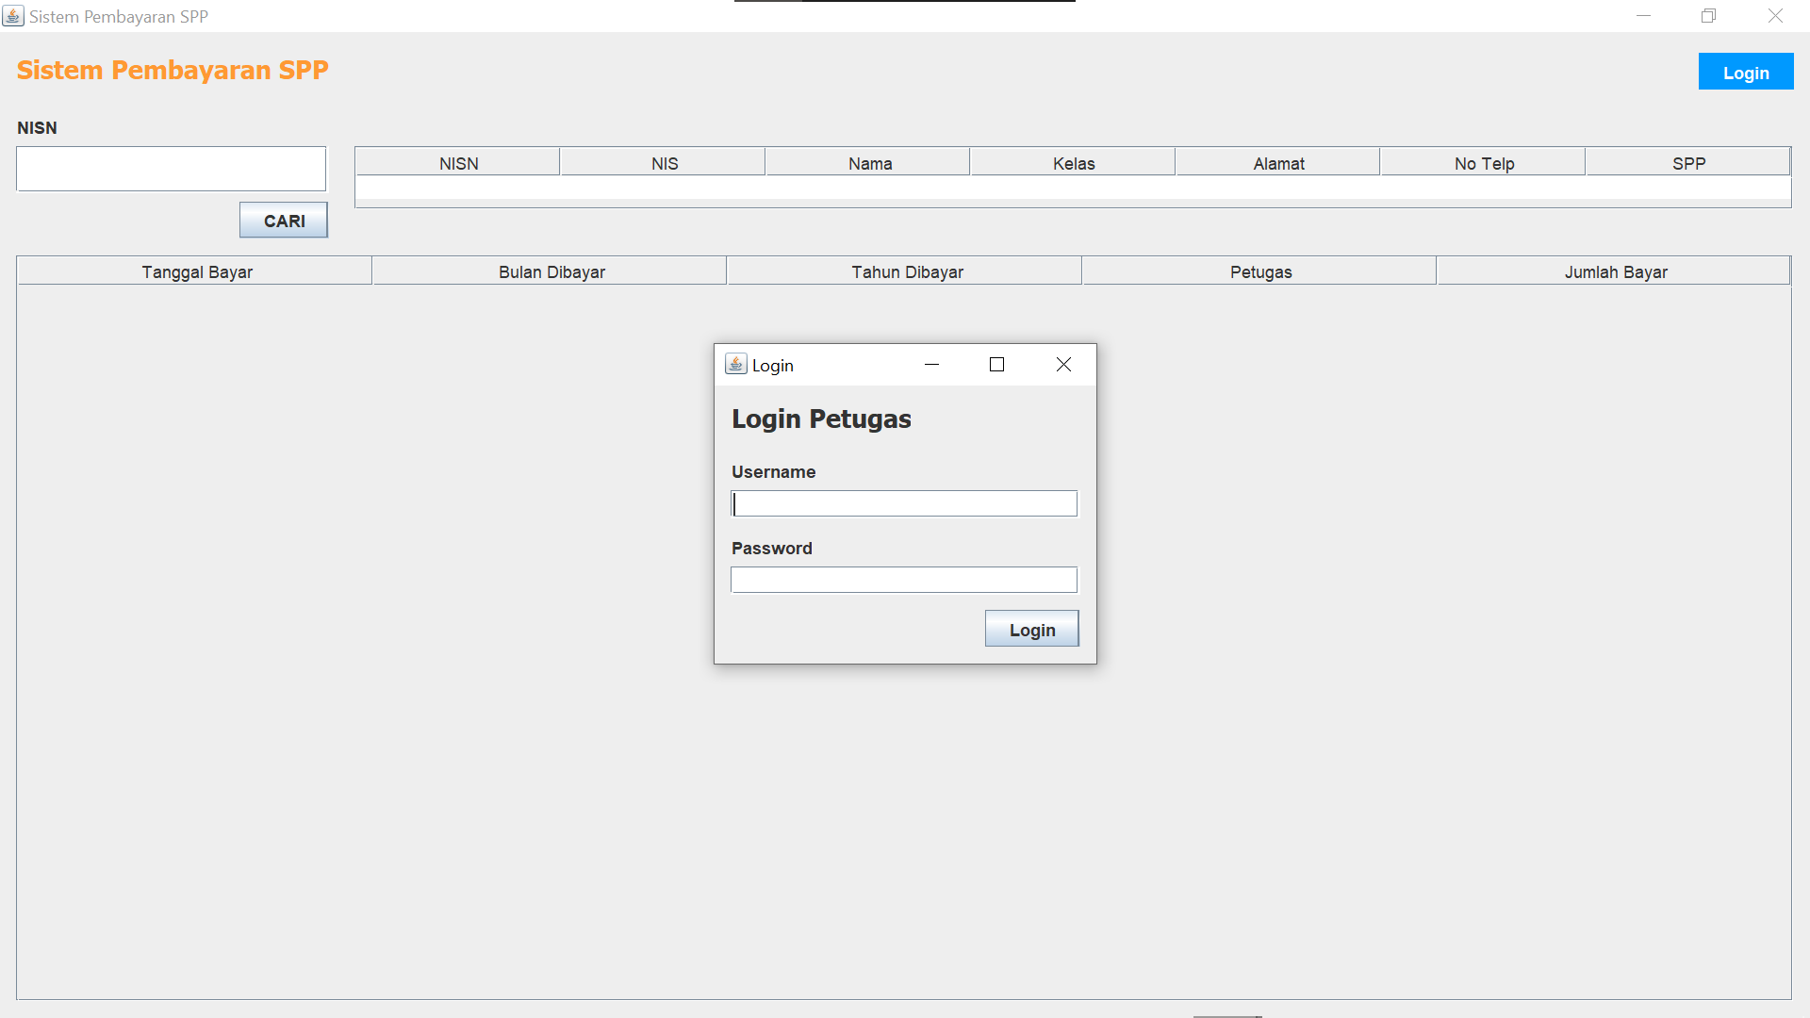
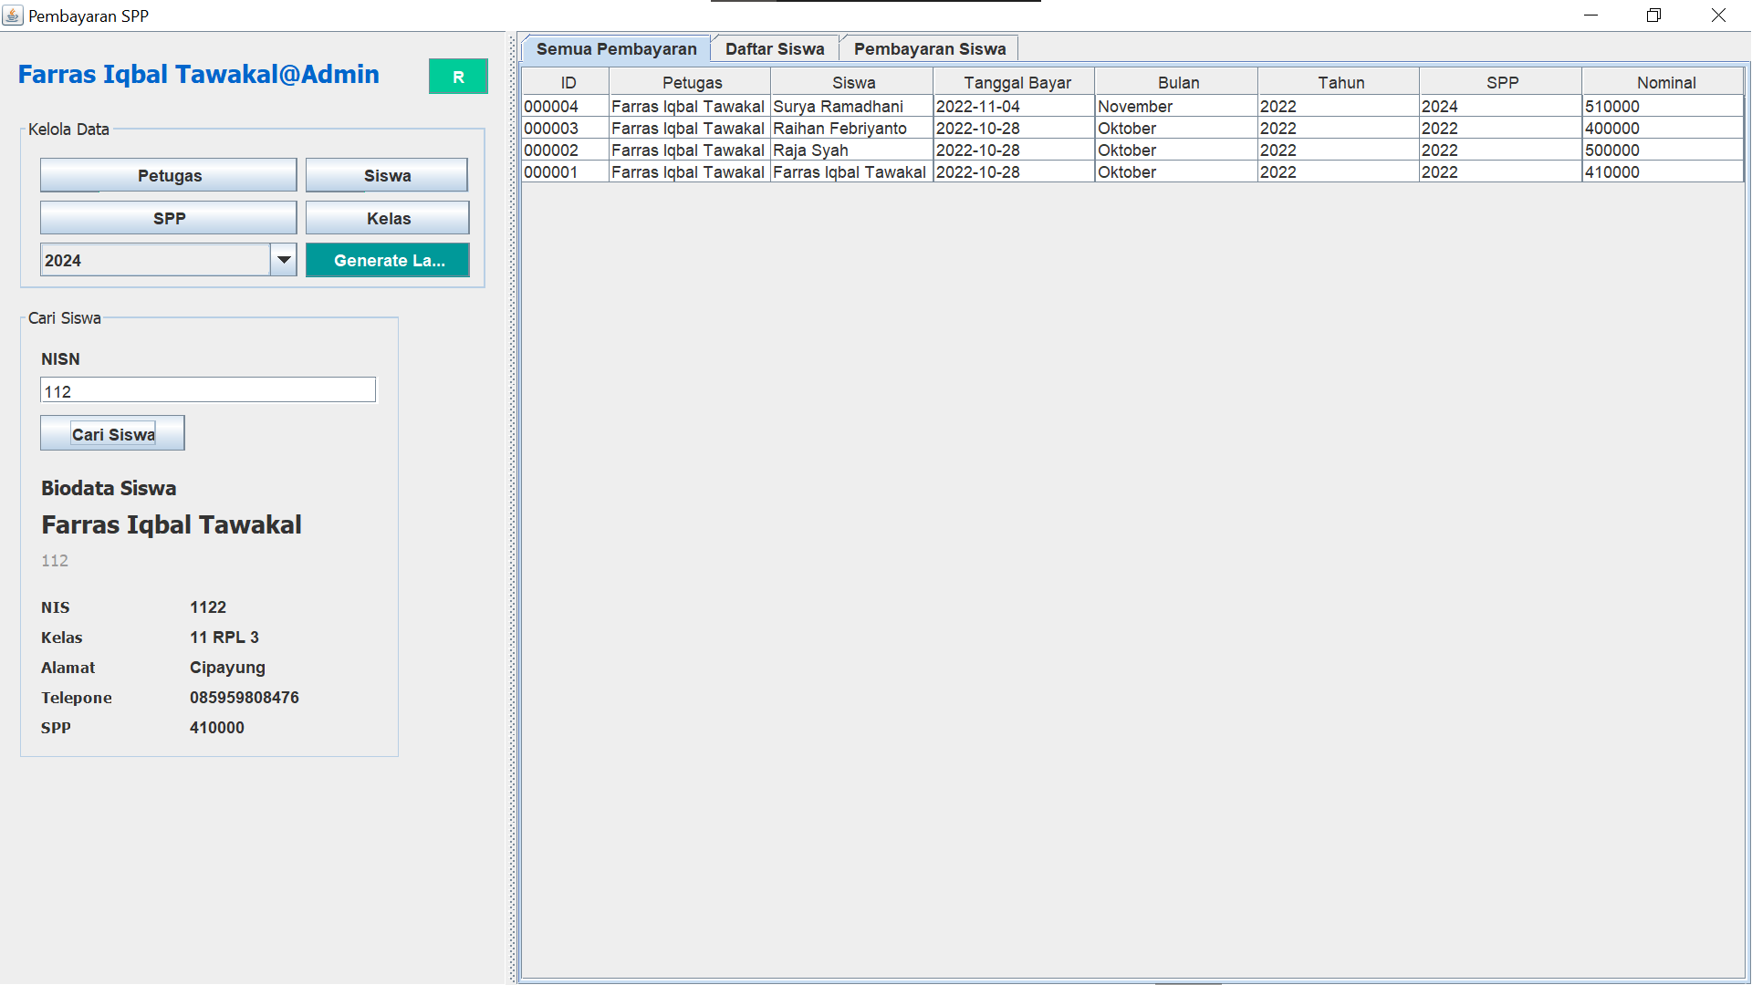
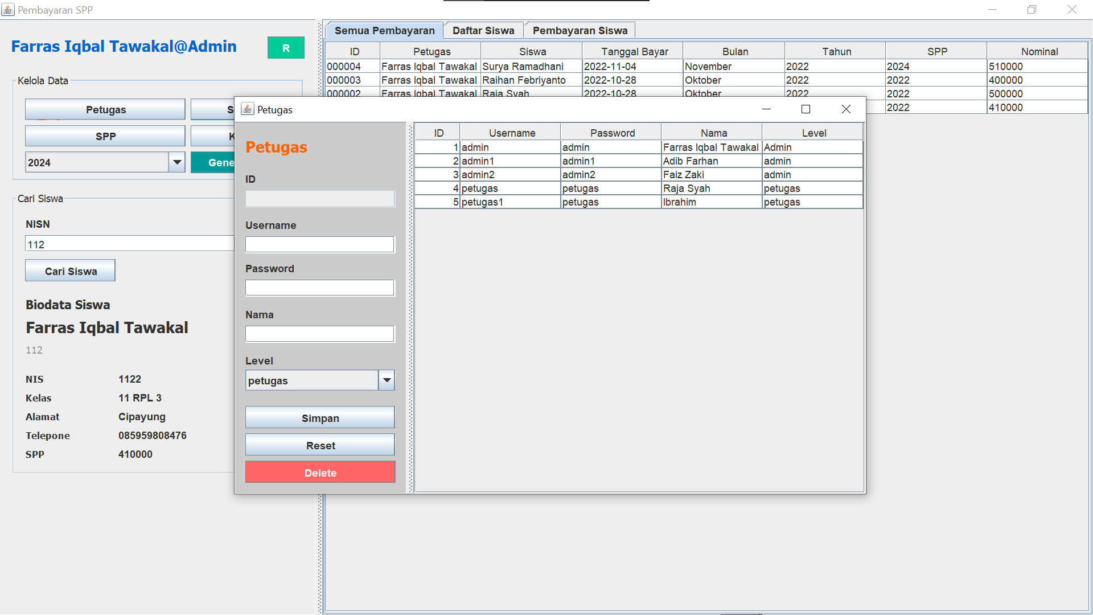
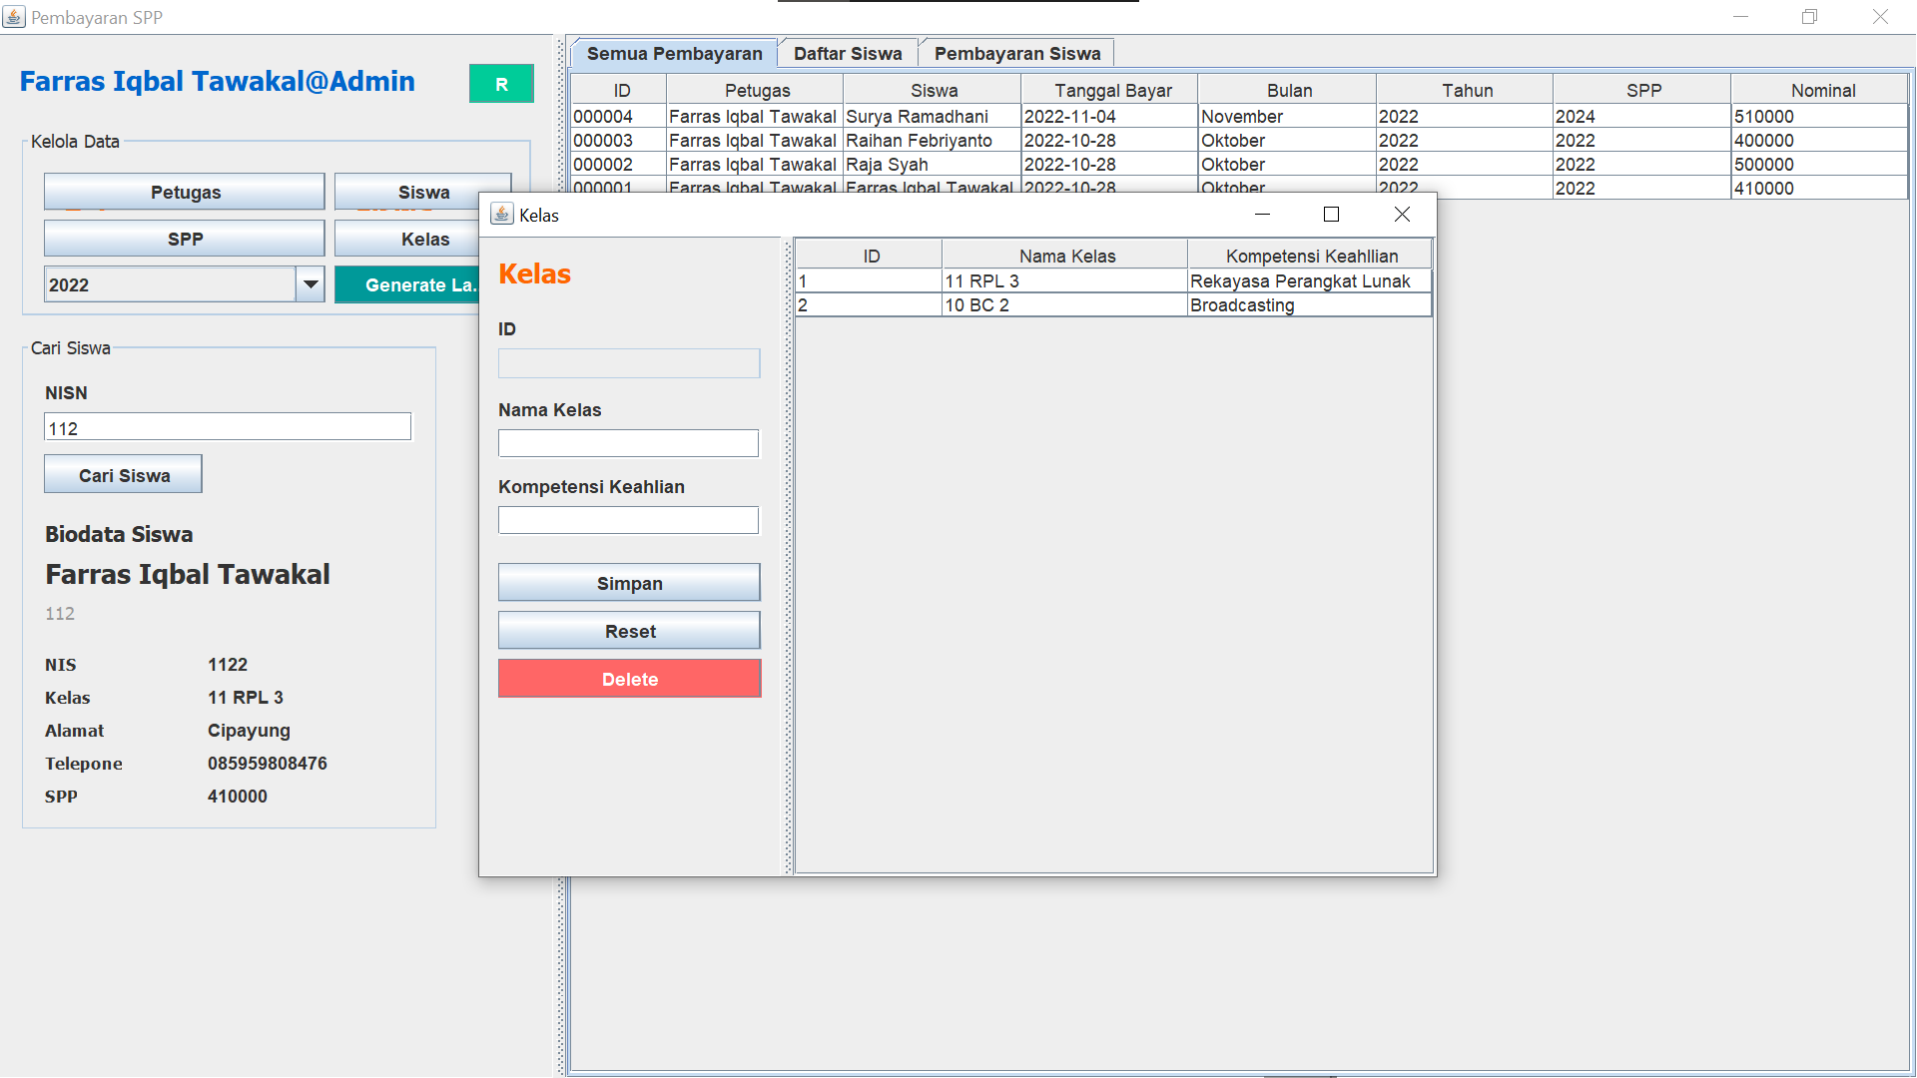
Tampilan Aplikasi

Slide 14
Thanks

